Slide 1
Практичне заняття з теми “Правління Ярославичів”
Виконала студентка 4 курсу
4 сі групи
Проценко Владислава

Slide 2
Завдання №1
Укажіть дати та розташуйте події у хронологічній послідовності на стрічці часу. Дайте назву даному періоду.
Битва на р. Альті
Любецький з’їзд князів
Утворення тріумвірату
Смерть Святослава Ярославича
Початок правління Ізяслава в Києві
Повстання киян
ХІ ст.
Стрічка часу
ХІІ ст.

Slide 3
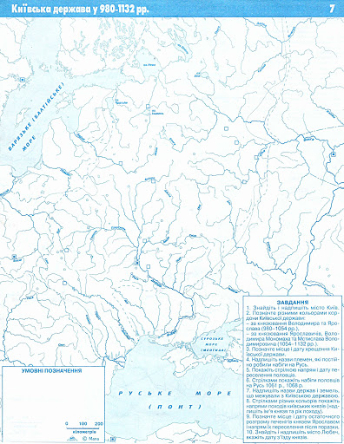
Завдання №2
Покажіть на контурній карті кордони Київської Русі. Позначте канязівства кожного з Ярославичів згідно з заповітом Ярослава Мудрого та підпишіть назви їх столиць. Зазначте місця, де відбулася битва на р. Альті та Любецький з’їзд. Покажіть напрямки походів половців.

Slide 4
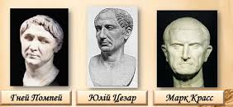
Завдання №3
Проаналізуйте твердження вчених щодо Першого тріумвірату в Римській імперії та порівняйте його з тріумвіратом Ярославичів. Визначте, що в них було спільного. Подумайте, чому тріумвірат в Київській Русі не мав шансів на довге існування . Як би, на вашу думку, змінилася ситуація в державі, якщо б нею керував одноосібний правитель.
На думку Р. Сайма, перший тріумвірат – негативне явище, пережиток минулого, оскільки така комбінація була вигідна лише особистим інтересам тріумвірів, а не йшла на користь Римської держави
Т. Мітчелл вважав, що найбільш впливовою фігурою серед тріумвірів був Помпей, який був вимушений шукати перспективних союзників після невдач, що спіткали його на політичній арені в 61 – 60 рр. до Р.Х.
Центральною фігурою тріумвірату Р. Сміт вважав саме Цезаря, зазначаючи, що до 52 р. до Р.Х. інші виконували його волю, а коли Помпей здійснив спробу проявити свою незалежність, це призвело до початку громадянської війни.

Slide 5
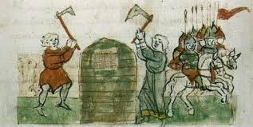
Завдання №4
Проаналізуйте уривок з Руського літопису. Визначте причини повстання киян. Які наслідки це мало для держав? Подумайте, чому повстанці київським князем поставили саме Всеслава. Спрогнозуйте, чи мала Київська Русь можливість перемогти половців, якщо б Ізяслав не відступив та надав киянам зброю.
«У рік 1068. Прийшли іноплемінники на Руську землю, половці многі. А Ізяслав і Святослав, і Всеволод вийшли супроти них на Альту. І коли настала ніч, рушили вони одні проти одних... І побігли руські князі. І перемогли половці... Коли ж Ізяслав із Всеволодом прийшов до Києва, а Святослав до Чернігова, то люди київські прибігли до Києва і вчинили віче на торговищі, і сказали, пославши до князя: «Осьо половці розсипалися по землі. Дай-но, княже, оружжя і коней, і ми ще поб’ємося з ними». Але Ізяслав цього не послухав. ...Друга половина людей прийшла од погреба, відкривши погріб. І сказала дружина князю: «Се лихо є велике. Пошли до Всеслава, нехай, прикликавши його обманом до віконця, просадять його мечем». Та не послухав цього князь, а люди зняли крик і пішли до поруба Всеславового. Ізяслав же, бачивши це, із Всеволодом побігли з двора. Люди ж висікли Всеслава із поруба в п’ятнадцятий день вересня і поставили його князем посеред княжого двора. А двір княжий розграбували — незчисленне множество золота і срібла, і кунами і хутром. Ізяслав же втік у Ляхи».

Slide 6
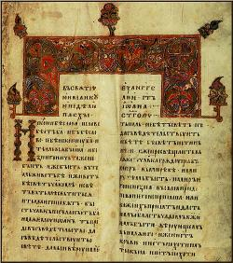
Завдання №5
Прочитайте документ. Спробуйте простежити норми звичаєвого права у збірнику законів “Правда Ярославичів”. З’ясуйте, які верстви населення існували у той час. Які з них були більш шанованішими, а які менш?
"Правда Ярославичів" спрямована насамперед на охорону життя княжих чиновників, княжої власності і власності найвпливовіших посадових осіб Давньоруської держави. Найвищі штрафи (80 гривень) встановлювалися за вбивство дворецького, під'їзного, тіуна і старшого конюха, значно менші (12 гривень) — за вбивство старости, найменші (5 гривень) — за вбивство княжого рядовича. До юрисдикції князя поступово втягувалась і верв: якщо вбивцю не знаходили, то віру сплачувала саме верв, у якій було знайдено тіло загиблого. У разі, коли постраждалий скоював злочин, то його могли "вбити як собаку" без сплати віри. Значним кроком у розвитку правової культури Київського князівства стали дві наступні статті, де встановлювалося покарання за вбивство смерда або холопа у 5 гривень та за вбивство раби-кормилиці або дядька-вихователя — 12 гривень.
"Правда Ярославичів" визначала відповідальність за крадіжку чи загибель княжого коня, корови, теляти, вівці залежно від якості і віку худоби (ст. 28, 31), підпалення княжої борті (ст. 32), нищення межових знаків (ст. 34), крадіжку княжого човна (ст. 35), сіна (ст. 39), собаки, яструба, сокола (ст. 37), голуба, лебедя (ст. 36) тощо. Спостерігається їхнє розуміння співучасті у скоєнні злочину, прагнення до встановлення персональної відповідальності кожного з його учасників, винагороди викривачам злочину. У ст. 33 законодавець забороняв без княжого дозволу мордувати не лише огнищанина, тіуна або мечника, а й смерда, а у ст. 38 — вбивства злодія вдень або тоді, коли його було зв'язано.

Slide 7
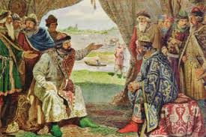
Завдання №6
Проаналізуйте оціночні судження істориків щодо Любецького з’їзду. Визначте позитивні та негативні наслідки з’їзду. З’ясуйте, Любецький з’їзд слід вважати переломним моментом в історії Київської Русі, чи всі наступні події відбуватимуться незалежно від його положень.
М.Ф Котляр зауважив: звичайно, з’їзд не забезпечив і не міг забезпечити подальшого безпроблемного розвитку України-Русі. Проте він дав основний дороговказ, за яким і розвивалася Україна-Русь впродовж цілого наступного століття. Але в цілому, політика княжих з’їздів продемонструвала свою життєздатність та продуктивність
О.Є.Пресняков відкидав таку думку: «Не створив і Любецький з’їзд нових відносин, не встановив братнього договірного союзу князів. […] Подальша боротьба між ними за волості ведеться без будь-якого впливу любецького хрестоцілування»
М.С.Грушевський відзначив велике значення принципів отчинності, уперше визнаних у Любечі. Водночас він скептично зауважував, що то був кінець «концентраційної» політики та її теорії, завдано відчутний удар тенденціям збирання земель, що виявилися було по смерті Ярослава Володимировича.
Б.Д.Греков дуже позитивно оцінив наслідки Любеча: «На цьому з’їзді вже зовсім чітко було констатовано наявність нового політичного ладу. Було офіційно виголошено і визнано з’їздом: “Кождо да держить отчину свою”. З’їзд визнав цей факт основою подальших міжкнязівських відносин»

Slide 8
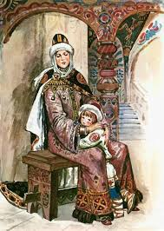
Завдання №7
Анна Всеволодівна народилася близько 1068 р. Під час свого перебування на київському столі князь Всеволод спорядив до Візантії посольство, яке очолила його дочка Анна. Свій вибір на ній князь зупинив не з родинних інтересів – на посольство покладалася важлива державна місія, успіх якої цілком залежав від кмітливості, наполегливості, тактовності, зрештою – високої культури й освіченості глави делегації. З державними дорученнями вона впоралася успішно. Ще й привезла до Києва нового митрополита. А через певний час відбулися заручини Анни із сином візантійського імператора Костянтином Лукою Старшим. Проте до весілля справа не дійшла, й Анна пішла в черниці, прийнявши ім’я Янка. Невдовзі вона стала ігуменею Андріївського (Янчиного) монастиря, збудованого для неї батьком. Тут вона заснувала першу в Русі школу для дівчат.
Проаналізуйте документ та з’ясуйте, яким на Русі було становище жінок. Чому в державі не було жіночих шкіл до того як першу заснувала Анна? Подумайте, чому, на вашу думку, належність до князівської родини, наявність великих статків не забезпечили особистого щастя донькам князя Всеволода.

Slide 9
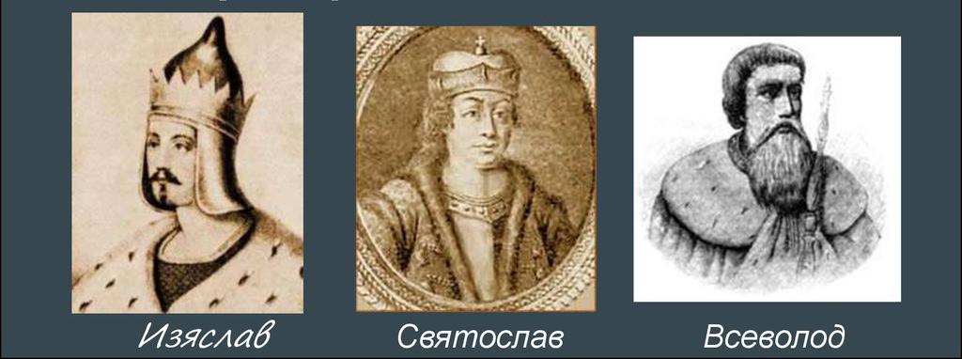
Завдання №8
Прочитайте уривки з документів які стосуються періоду правління дуумвіратів на Русі . Оцініть значення правління тріумвірату Ярославичів. Чи вистачило у них мудрості гідно продовжити батьківську справу? Чи правління двох князів могло б не спричинити тих наслідків, які укріпилися за час правління тріумвірату
Співправління Святослава і Всеволода (1073–1076). Поміж цими дуумвірами не було рівності. За обсягом володінь, матеріальних ресурсів і військовим потенціалом Святослав переважав Всеволода. Він прагнув єдиновладдя, і лише смерть зупинила його.
Новий дуумвірат, що склався, мабуть, за інерцією, діяв трохи більше року. На початку жовтня 1078 р. Ізяслав загинув у битві зі своїми небожами (князями-ізгоями) Олегом Святославичем і Борисом В’ячеславичем, котрі прагнули одержати колишні батьківські землі.
У жовтні 1078 р. до влади прийшов останній серед тріумвірів – Всеволод. Та не варто вважати його правління (1078–1093 рр.) часами реставрації одноосібної монархії на Русі. Всеволод залучив до управління державою свого старшого сина Володимира Мономаха. Суто родинний дуумвірат батька і сина протримався до смерті Всеволода і певною мірою стабілізував становище в країні.

Slide 10
Список використаної літератури
Котляр М. Ф. Історія суспільного життя Русі: Нариси / НАН України. Інститут історії України. ‒ К.: Інститут історії України, 2016. ‒ 288 с.
Котляр М.Ф. Феномен удільної роздробленості Русі (повернення до проблеми)/ Український історичний журнал. – 2013. – №2
Літопис Руський за Іпатським списком. Електронний ресурс: litopys.org.ua/litop/lit.htm
Тараненко О.М. Право і законодавство Київської Русі .Історія української культури. - Київ, 2001.Том 1.

